Slide 1

21조 발표자료 DODGE GAME

Slide 2




목차
Mission.1 프로젝트 목표
Mission.2 프로젝트 팀 구성과 역할
Mission.3 프로젝트 진행 기록
Mission.4 프로젝트 자체 평가
Mission.5 개인 피드백 및 느낀 점

Slide 3

Mission.1 : 프로젝트 목표

Slide 4
프로젝트 목표
MISSION REPORT
게임 개발 입문 프로젝트 : 닷지를 기본 베이스로 한 슈팅 게임을 만들자!
팀21 닷지 프로젝트 : 총알을 피하는걸 넘어서 적을 공격해 쓰러뜨리자!
보스 몬스터 라는 추가 컨텐츠도 제작
소통을 통한 협업과 Git을 통한 개발 네트워크 구현
21조

Slide 5
Mission.2 : 프로젝트 팀 구성과 역할

Slide 6
프로젝트 팀 구성과 역할
MISSION REPORT
이름 | 역할 | 담당 업무
이영근 | 팀장 | Item, Item 선택 버튼과 체력, 레벨의 시스템 및 UI
안성찬 | 팀원 | 몬스터 4종류 이동 및 반복 생성
손형민 | 팀원 | 오브젝트풀 생성, 투사체, 보스몬스터
최 빈 | 팀원 | 시작화면, 캐릭터 선택 기능, 게임 그래픽 제공, 발표자료
21조

Slide 7
Mission.3 : 프로젝트 진행 기록

Slide 8
프로젝트 진행 기록
MISSION REPORT
구분 | 기간 | 활동 | 비고
사전 기획 | 10/15(화) | 게임 기획, 로직 설계, 역할분담, Git hub 세팅
게임 제작 | 10/16(수) ~ 10/21(월) | Unity 게임 개발
마무리 | 10/22(화) | 버그 수정 및 릴리즈 빌드
총 개발 기간 | 8일
21조

Slide 9
프로젝트 진행 기록
MISSION REPORT
전체 로직 구성도
탄환 발사형 적
자폭형 적
호밍형 적
점멸형 적
추적 및 공격
보스 파괴 성공
게임 시작
기체 선택
메인 화면
보스 등장
스코어 화면
스테이지 클리어 점수 도달
체력이 0이 될 경우
파괴
RETEY
21조

Slide 10
프로젝트 진행 기록
MISSION REPORT
게임 기능 구현 사항
필수 구현 기능
  게임 화면
    게임을 플레이 할 수 있는 화면 을 구성함
  캐릭터
    게임에서 움직일 수 있는 플레이어 캐릭터와 적 캐릭터를 구현됨
  총알과 공격
    주인공 캐릭터가 총알을 발사하고 적 캐릭터도 공격을 할 수 있게 구현됨
  충돌감지
    총알과 적 캐릭터가 충돌할 경우 적이 제거되고 점수가 증가되게 설정됨
  게임 로직
    게임시작, 종료 점수, 생명의 기본 로직이 구성됨
선택 구현 기능
  아이템 시스템
    플레이어가 획득하면 랜덤으로 체력 회복/무기 업그레이드를 하는 아이템 시스템을 추가함
자체 구현 기능
  보스 몬스터
    게임을 플레이 하며 일정 점수에 도달하면 보스 몬스터가 소환되고 보스전이 시작됨
  캐릭터 변경 기능
    게임을 플레이 하기 전 원하는 플레이어 기체를 선택할 수 있음
21조

Slide 11
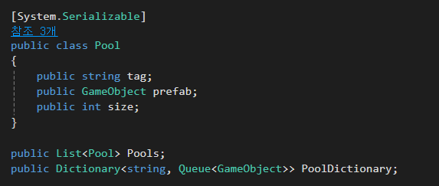
프로젝트 진행 기록
MISSION REPORT
Object Pool
21조

Slide 12
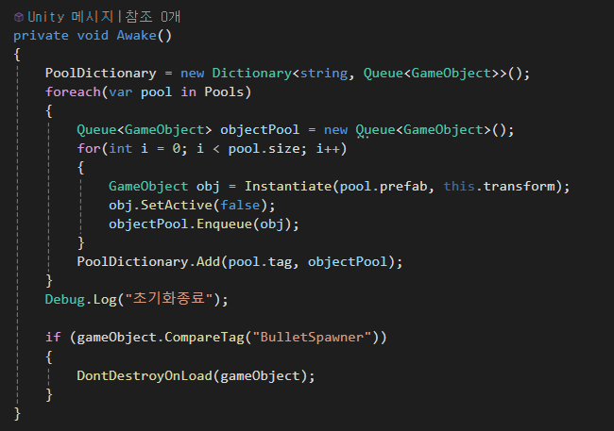
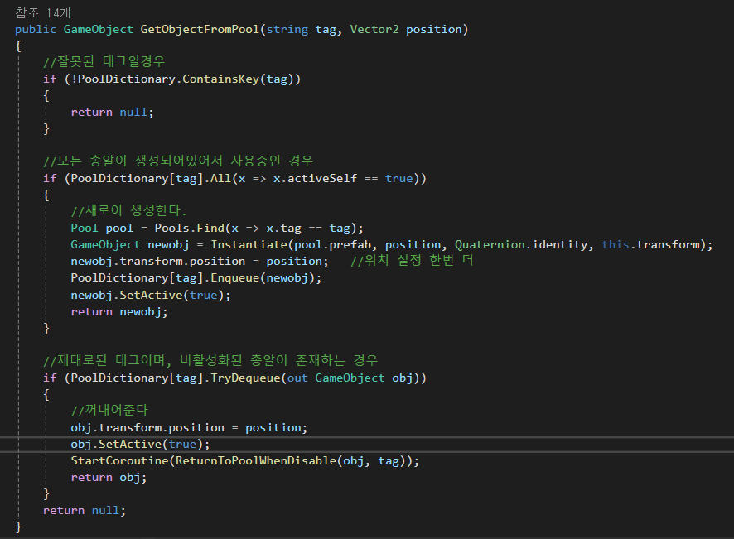
프로젝트 진행 기록
MISSION REPORT
Object Pool 초기화
21조

Slide 13
프로젝트 진행 기록
MISSION REPORT
Object Pool Get
21조

Slide 14
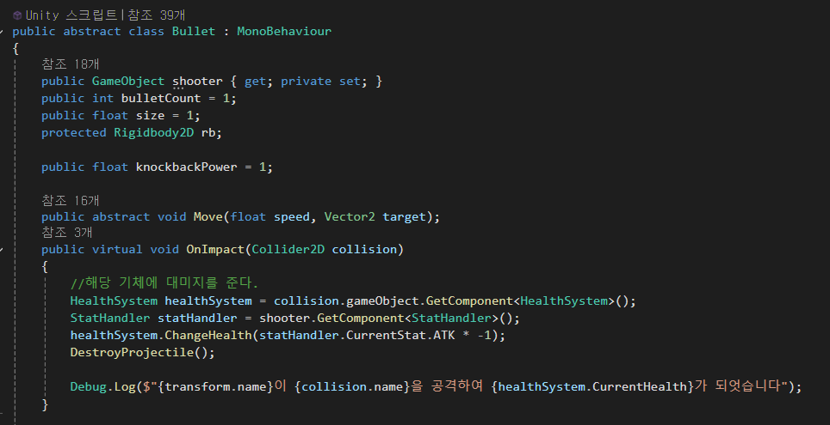
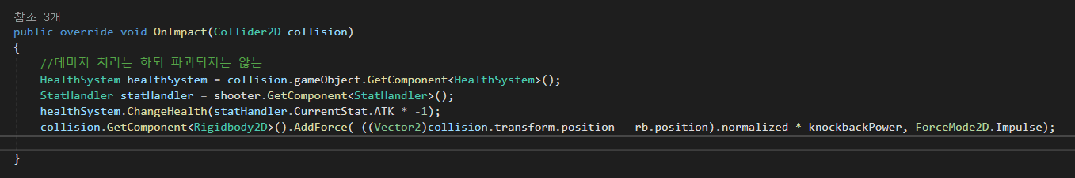
프로젝트 진행 기록
MISSION REPORT
Bullet 추상클래스
21조

Slide 15
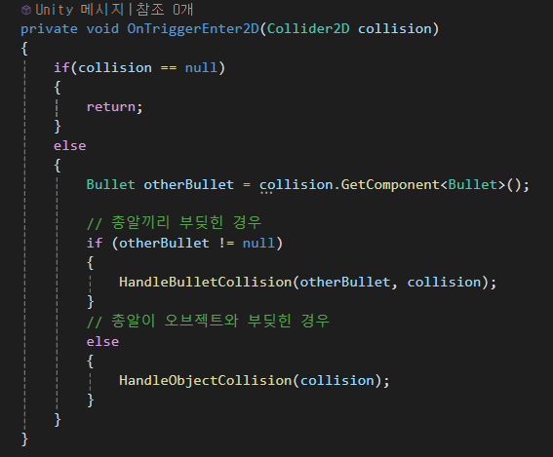
프로젝트 진행 기록
MISSION REPORT
ProjectileController
21조

Slide 16
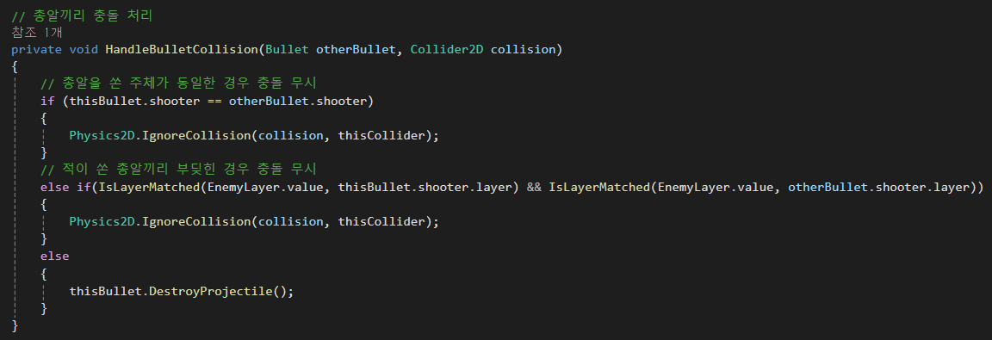
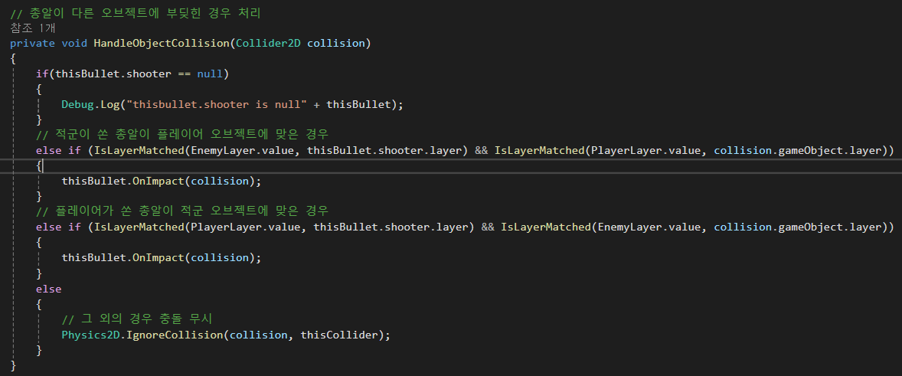
프로젝트 진행 기록
MISSION REPORT
ProjectileController
21조

Slide 17
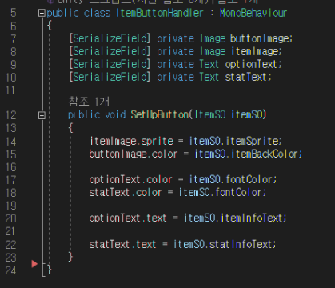
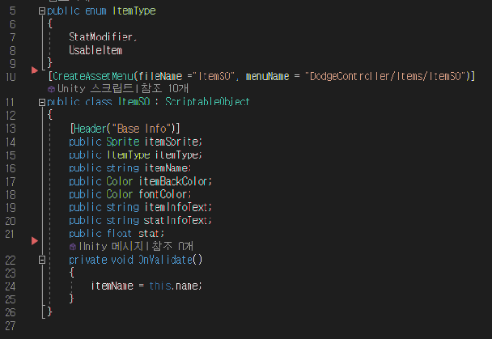
프로젝트 진행 기록
MISSION REPORT
Item 데이터 구조
- ItemSO
- ItemButtonHandler
StatModifier와 UsableItem으로 아이템 타입을 나눠서 스탯을 변경해주는 아이템과 사용 아이템의 기능을 따로 관리해 주었습니다.
생성된 ItemSO를 ItemButtonHandler를 통해 Button에 넣어줍니다.
21조

Slide 18
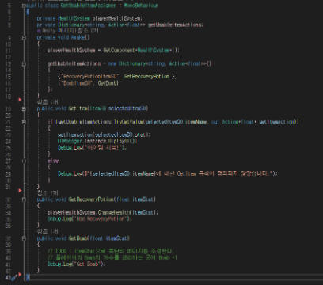
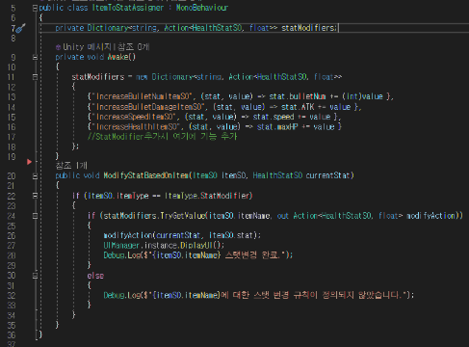
프로젝트 진행 기록
MISSION REPORT
Item 데이터 구조
- ItemToStatAssigner
- GetUsableItemAssigner
Dictionary를 활용해 아이템별 메서드를 정의합니다.
21조

Slide 19
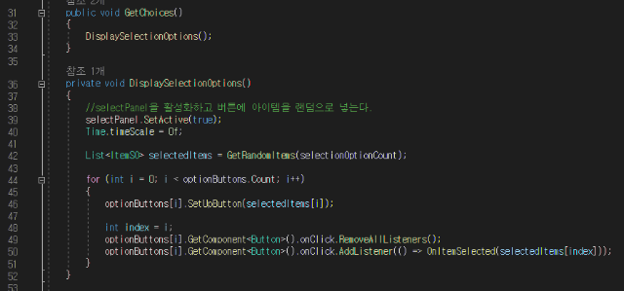
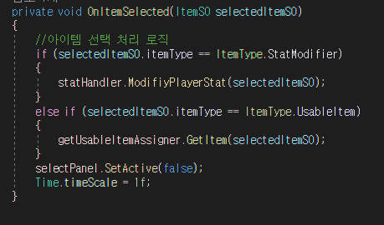
프로젝트 진행 기록
MISSION REPORT
Item 선택지 제공
- ItemSelectionManager
GetChoices : RandomItem을 먹거나 LevelUP 시 아이템 선택지를 제공합니다.
DisplaySelectionOptions : 아이템 리스트에서 랜덤으로 아이템을 3개를 뽑아서 보여주고, OnItemSelected를 호출해 아이템 선택 시의 로직을 실행합니다.
21조

Slide 20
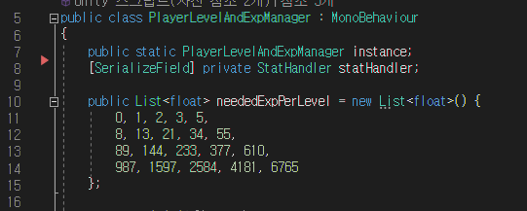
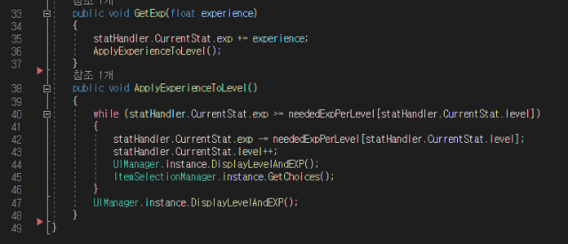
프로젝트 진행 기록
MISSION REPORT
Item 선택지 제공
- PlayerLevelAndExpManager
레벨 별 필요한 경험치 양을 정의합니다.
경험치를 얻었을 때, 경험치를 레벨에 반영합니다.
21조

Slide 21
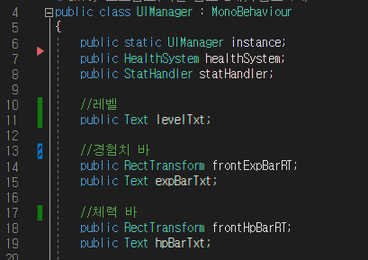
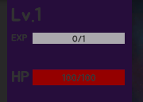
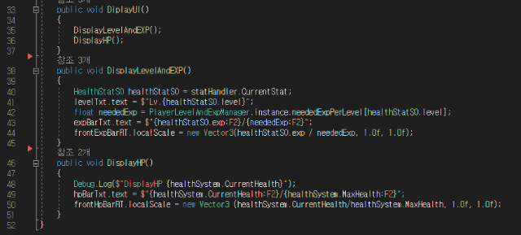
프로젝트 진행 기록
MISSION REPORT
Item 선택지 제공
- UIManager
UI에 있는 레벨과 경험치 바, 체력 바를 가져옵니다.
레벨과 경험치, 체력에 따라 UI를 보여줍니다.
21조

Slide 22
Mission.4 : 프로젝트 자체 평가

Slide 23
프로젝트 자체 평가
MISSION REPORT
트러블 슈팅
캐릭터 선택 시 프리팹 출력 문제
  게임 플레이 캐릭터를 선택할 때 프리팹 에 저장된 플레이어 캐릭터를 호출한 다음 스테이지를 이동해야 하지만 게임 매니저에서 프리팹 으로 호출된 플레이어는 인식하지 못하는 문제가 발생하여 결국 애니메이션 컨트롤러에 플레이어 아이디 함수를 추가한 다음 게임 매니저 에서 아이디 함수에 따라 플레이어 애니메이션을 변경시켜 주는 방식으로 플레이어 선택을 구현하여 해결할 수 있었습니다
씬 전환시 NullReferenceException
  씬이 넘어가면서 Awake, Start, OnEnable단계에서 해당 오류가 자주 발생하였다.
씬 전환시 NullReferenceException
  씬이 넘어가면서 Awake, Start, OnEnable단계에서 해당 오류가 자주 발생하였다.
오브젝트 풀링 - 자주 반복되는 활성화/비활성화
  몬스터의 경우 오브젝트 풀링을 사용하여 활성화/비활성화가 자주 반복되는데, 활성화될 때마다 초기화가 필요한 필드가 생긴다.
  이러한 경우에는 유니티 이벤트 메서드 중 하나인 OnEnable을 사용해야 한다.
  Awake – 오브젝트가 활성화된 직후 1회 호출
  OnEnable – 오브젝트와 스크립트 컴포넌트 모두 활성화된 직후 호출
  Start – 첫 프레임 업데이트 직전 1회 호출
  OnDisable – SetActive(false)가 되면 호출
21조

Slide 24
Mission.5 : 개인 피드백 및 느낀점

Slide 25
개인 피드백 및 느낀점
MISSION REPORT
이영근
Dictionary 를 활용해 Item 별 메서드를 관리해주었는데 유지 보수적인 측면에서 뛰어난 것 같다, 이번 수준 별 강의에서 StringToHashCode 를 사용해서 string 비교를 int 비교로 바꾸어 더욱 가볍게 만드는 방법이 있다는 걸 알게 됐는데, 이 부분을 적용시키면 좋을 것 같다.
안성찬
몬스터가 활성화/비활성화가 빈번하게 발생하는데, 이때 스크립트마다 초기화해야될 필드를 Awake, OnEnable, Start 중 어디에 작성할지 판단하고 구분해야한다.
손형민
총알에 부딪힌다를 구현하는데 어떤건 부딪히고, 어떤건 충돌하는지를 나눌 때에 어떤식으로 나눌지 고민을 많이 했다. 씬 넘어가면서 참조하는 문제가 많았다.스트링으로 무언가를 하려하지말고 이럴땐 이넘을 사용하는게 좋을것 같다.
최빈
이번 프로젝트에서 처음으로 의미 있는 작업을 했고 가시적인 성과물도 제출했습니다, 비록 모든 목표를 달성하지만 더욱 열심히 노력해서 더 나은 게임을 만드는 발판이 될 수 있을 거라 생각되는 경험 이었습니다.
21조

Slide 26
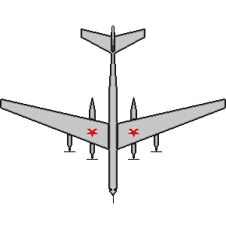



Mission All OVER!!

